Slide 1
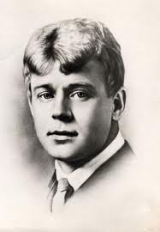
В первый раз я запел про любовь…

Slide 2
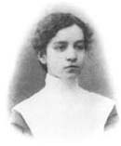
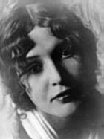
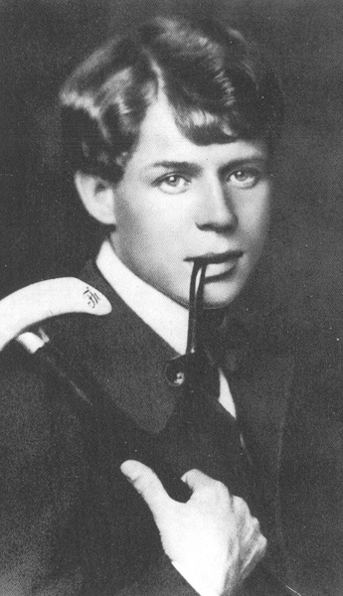
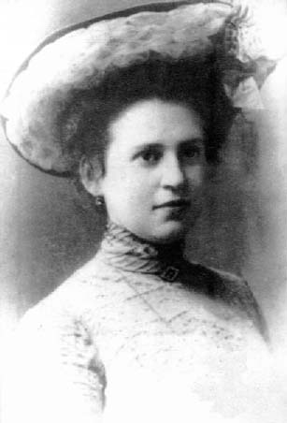
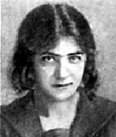
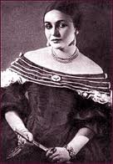
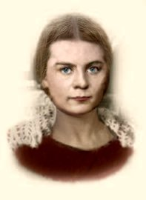
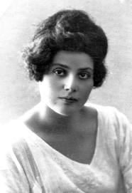
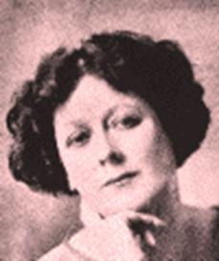

Slide 3
Анна Изряднова
" Дорогая", "милая", "навеки".
А в душе всегда одно и
то ж.
Если тронуть страсти в человеке,
То, конечно, правды не найдешь.

Slide 4
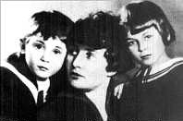
Зинаида Райх
Любимая!
Я мучил вас,
У вас была тоска в глазах усталых:
Что я пред вами напоказ
Себя растрачивал в скандалах…

Slide 5
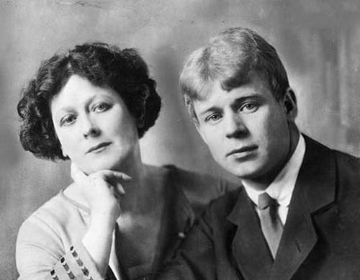
Айседора Дункан

Slide 6
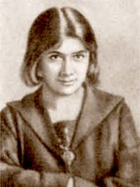
Галина Бениславская
«Дорогая Галя! Повторяю Вам, что Вы очень и очень мне дороги. Да и сами Вы знаете, что без Вашего участия в моей судьбе было бы очень много плачевного»
(из письма С. Есенина)

Slide 7
Софья Толстая
Милая, мне скоро стукнет тридцать,
И земля милей мне с каждым днём.
Оттого и сердцу стало сниться,
Что горю я розовым огнём.

Slide 8
Мария Бальзамова
С алым соком ягоды на коже,
Нежная, красивая была
На закат ты розовый похожа
И, как снег, лучиста и светла.

Slide 9
Шаганэ Тальян
Там на севере девушка тоже,
На тебя она страшно похожа.
Может, думает обо мне...

Slide 10
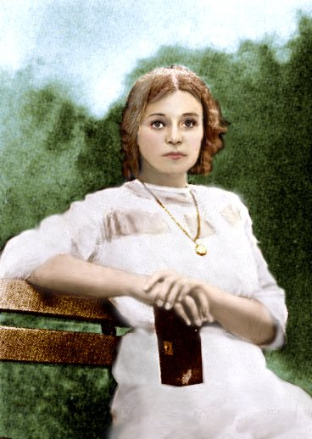
Августа Миклашевская
Ты такая ж простая, как все,
Как сто тысяч других в России.
Знаешь ты одинокий рассвет,
Знаешь холод осени синий.

